Slide 1
3.7 磁场中的磁介质 (magnetic medium)
§1 磁介质对磁场的影响
一、磁介质对磁场的影响
电介质极化 束缚电荷
磁介质：
磁介质磁化 束缚电流
实验证明：
B = μ _{r} B₀
μ_{r ：} 介质的相对磁导率
relative magnetic permeability

Slide 2
二、磁介质的分类
B = μ _{r} B₀
1 顺磁质 paramagnetic materials (paramagnet)
介质被磁化后， , B > B₀ , μ_{r} >1+δ
如：锰、铬、氮、氧
弱磁质
μ_{r}在 1左右
2 抗磁质 diamagnetic materials (diamagnetic)
介质被磁化后， , B < B₀ , μ_{r} <1- δ
如铜、铅、S、等
3 铁磁质 Ferromagnetic materials
强顺磁质
B>>B₀ , μ_{r}>>1, 且μ_{r} 随磁场的强弱发生变化。

Slide 3
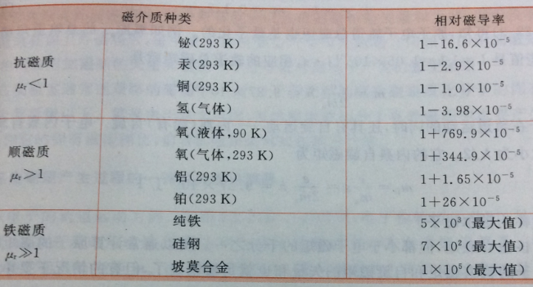
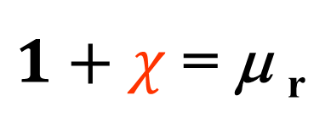
磁化率
几种磁介质的相对磁导率
$1+χ$ = μ _{r}
磁化率 －δ
磁化率 δ
磁化率 >> 1

Slide 4
§2 磁介质的磁化
原子核
自旋
原子
绕核的轨道运动
微小的圆电流
磁场
电子
自旋
分子等效为圆电流
分子的总磁矩
P_{m} = 0, 抗磁质(总是存在的，来源于电子轨道运动
产生的感生磁矩，与外磁场反向~楞次定理)
P_{m}≠ 0, 顺磁质，有固有磁矩

Slide 5
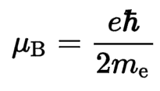
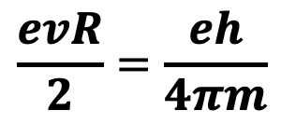
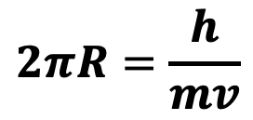
例：计算电子轨道运动的磁矩。
$$2πR=\frac{h}{mv}$$
e
R
解：
$$\frac{evR}{2}=\frac{eh}{4πm}$$
以 H 为例:
r = 0.53×10⁻¹⁰ m
v = 2.2×10⁶ m/s
m = 9.3×10 ⁻²⁴ A· m²
氢原子基态磁矩主要来源于电子的自旋，因为基态为s波
电子 的自旋磁矩
m _{B} = 9. 274×10 ⁻²⁴ （A· m² = J / T）
= 5.788×10 ⁻⁵ eV/T
玻尔磁子:电子磁矩的基本单元

Slide 6
几种原子的磁矩
原子
磁矩 (A· m²⁾
H
9.27×10⁻²⁴
He
0
Li
9.27×10⁻²⁴
O
13.9×10 ⁻²⁴
Ne
0
Na
9.27×10 ⁻²⁴
Fe
20.4×10 ⁻²⁴

Slide 7
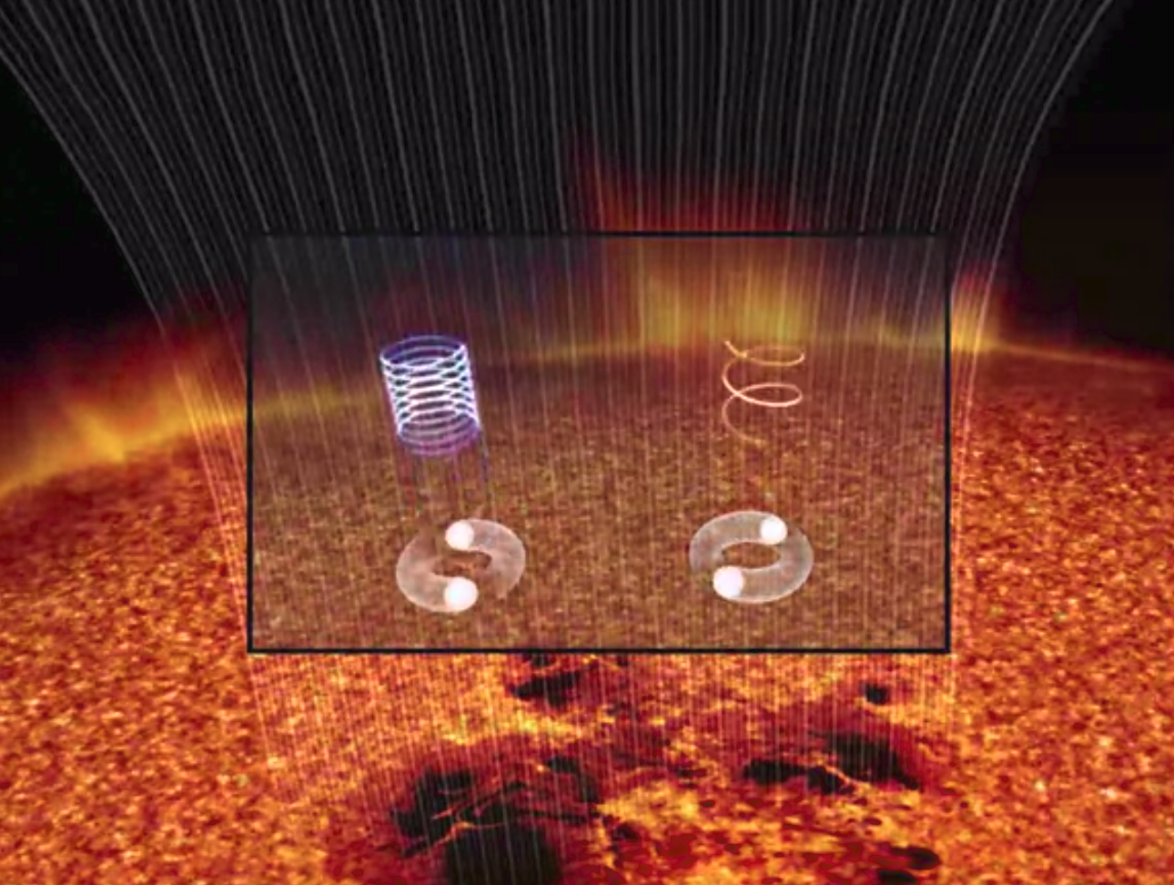
塞曼效应(1896年荷兰物理学家塞曼发现)
1902年诺贝尔物理学奖：洛伦兹，塞曼
原子的光谱线在外磁场中 出现分裂的现象
斯塔科效应：
原子的光谱线在外电场中 出现分裂的现象
Notes:
原子内的磁场在十几T的量级。原子的总磁矩主要由电子贡献（核磁矩比电子小三个数量级），电子的不同角动量导致了磁矩不同的量子态，使得原子在外场中的能级发生劈裂（无外磁场时这些能级兼并）。能级之间的跃迁（产生原子的特征光谱）发出的辐射遵从一定的角动量量子数选择定则。

Slide 8
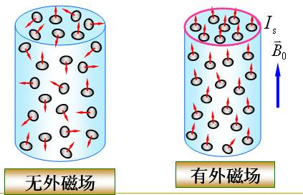
磁场对磁介质的两个作用：
转动：磁场对m产生力矩的作用，使m转到磁场方向
适用于顺磁质（固有磁矩不为零）

Slide 9
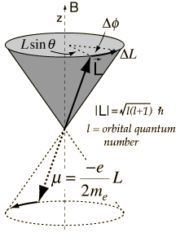
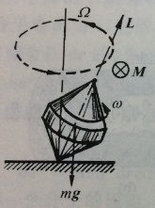
进动：角动量在磁场力矩作用下进动，产生反向附加磁矩。
角动量
力矩
总磁矩可为零，轨道磁矩永不为零
抗磁源于轨道运动
这里：-e 逆时针方向的进动产生与B反向的附加磁矩
M
顺磁抗磁均适用
拉莫尔进动

Slide 10
1 弱磁质的磁化
分子固有磁矩为零，
但在外磁场中会产生感应磁偶极矩。
（1） 抗磁质
方向与外磁场方向相反
B’
I_{M}
I_{M} : 磁化电流、束缚电流(只分布在介质表面或者不同介质的界面) 由分子内的电荷运动形成的圆电流一段段接合而成。
宏观上假想的、等效的环形电流，是一种微观尺度的电荷运动
与之对比： 传导电流（及其它自由电荷宏观移动形成的电流）
叫自由电流 I₀ 。

Slide 11
（2） 顺磁质的磁化
I_{M}
磁矩数量和大小的限制以及热激发的影响，顺磁材料的磁化强度相对较低
B’

Slide 12
2 铁磁质
由于磁矩之间特殊的相互作用，所有原子磁矩的方向均沿着一个方向排列，形成线度约10⁻⁴ cm 的磁畴。
外加磁场可以使得磁畴的磁矩进一步一致排列，导致较大的磁化率。

Slide 13
作业: 8-11, 8-13, 8-15, 8-16

Slide 14
3. 磁化强度
1) 定义：单位体积内分子磁矩的矢量和叫做磁化强度
P_{mi} ：第 i 个分子的磁矩
单位：A/m
ΔV
矢量场。
若介质中各点 相同，则称之为均匀磁化。
2) 与 的关系
实验证明： 各向同性的均匀抗磁质或顺磁质中
近似
μ_{r} :介质的相对磁导率

Slide 15
4 磁化电流
θ
中心在柱内的分子数：
nsdl cosθ
I_{m}
n：单位体积内的分子数
s
dI_{M}= I _{m} n s dl cos θ
I _{m} s :分子磁矩的大小
I _{m} s n：磁化强度的大小
L
与L套链的磁化电流
dI_{M} = M dl cosθ
只有被曲面边界L套连的电流净穿过曲面
磁化电流密度

Slide 16

均匀磁介质或均匀磁化的磁介质中，体磁化电流密度为零。
面束缚电流的线密度 α_{M}
定义：
$$\overset{⇀}{M}$$
dl
I_{M}
l
Notes:
均匀磁介质或均匀磁化的磁介质中，体磁化电流密度为零。近似地认为电流只在一个几何面（界面本身）上流动。因而可看作面磁化电流。用面电流密度来描述。

Slide 17
-
+
θ
-
+
-
+
I_{m}
-
+
s
电流的线密度
l

Slide 18


四 的环路 定理
$${\vec{I}}_{M}=\oint_{l}{\overset{⃑}{M}⋅d\overset{⃑}{l}}$$
$$\overset{⃑}{H}=\frac{\overset{⃑}{B}}{μ_{0}}−\overset{⃑}{M}$$
的环路 定理
I_{0内} ： 金属中的传导电流和其它由自由电荷的宏观定向移动形成的电流。(自由电流）
H与起磁电流成正比，也被成为磁化场

Slide 19
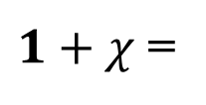

定义：
磁场强度(磁化场)
介质磁化由磁场强度H引起
如果线性磁化
$$χ$$
磁化率
导出：
μ : 介质的绝对磁导率
μ₀ : 真空磁导率
$1+χ$ =
μ_{r} : 介质的相对磁导率

Slide 20
例：无限长直螺线管，电流为 I，单位长度的匝数为 n，管内充满磁导率为μ_{r} 的均匀介质，求管内的磁感应强度。
解：
B_{外}=0
.
.
.
.
.
.
由H的环路定理
a
b
H L = n I L
×
×
×
×
×
×
H = n I
d
c
L
B = μ₀ μ_{r} H
= μ₀ μ_{r} n I
方向：

Slide 21
例：长直单芯电缆。芯为半径为 R 的金属圆柱体，它与导电外壁间充满相对磁导率为μ_{r} 的均匀介质。现有电流 I 均匀地流过芯的横截面并沿外壁流回，求：磁介质中的磁感应强度的分布。
I
解：
= I
r
B = μ₀ μ_{r} H
磁力线为在与电缆垂直的平面内的一系列同心圆。

Slide 22
§4 铁磁质
一、铁磁质的特性
1. μ_{r} 很大，其值随磁场强度变化
N：匝数
I
μ_{r}
2. 磁滞效应
H
B
磁饱和状态
O
H
起始磁化曲线

Slide 23
B
磁滞回线
磁饱和
(剩磁）B_{r}
b
a
（矫顽力）-H_{c}
H_{c}
c
o
H
f
-B_{r}
反向磁饱和
e
d
3 铁磁质的分类
（1）软磁材料
（2）硬磁材料
B
B
较顽力大
较顽力小
o
H
有记忆能力
可做永久磁铁、
记录磁带、
计算机的记录元件
o
H
变压器、电磁铁的铁芯
4 居里点
温度升高到一定值，铁磁质变为顺磁质.

Slide 24
Δ l
磁场的边界条件
H _{1t}
μ_{r1}
1. 磁场强度
H _{2t}
μ_{r2}
（无自由电流）
切向磁场强度相等
= 0
B_{1n}
Δ s
μ_{r1}
2. 磁感应强度矢量
μ_{r2}
B_{2n}
法向磁感应强度相等

Slide 25
3.磁感应线的折射
B_{1t}
B_{1n}
μ_{r1}
θ₁
B_{2t}
θ₂
B_{2n}
μ_{r2}
磁感应线的折射

Slide 26
电磁场的边界条件
面电流的线密度
垂直通过单位横截线的电流
电荷面密度

